Slide 1
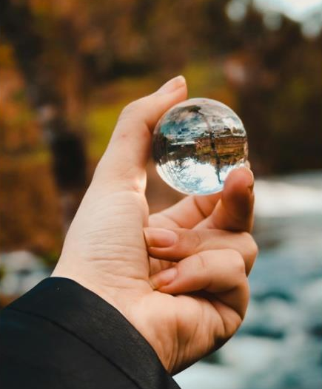
Tulevaisuus-paja
Pajakerta 2/4

Slide 2
Ohje pajan vetäjälle
Kotitehtävien purku:
  Osaaminen ja vahvuudet –lomake vasta osiossa 4, osana ryhmäosaaminen-harjoitusta
  Selviytymiskeinon kokeilemisen voi purkaa lyhyesti fiiliskierroksen jälkeen

Slide 3
tarvikkeet
Puu-mielikuvaharjoitus tulostettuna tai sähköisenä
Lyijykyniä
Värikyniä, tusseja
Taitojen opettelu –harjoituksen kuvaniput (jokaiselle oma)
Pelimerkit (nappi, klemmari yms.; jokaiselle oma)

Slide 4
Pajan sisältö
1
2
3
4
5
Fiiliskierros
Voimavarat
Itsetuntemus
Osaaminen & vahvuudet
Matka-suunnitelma
Notes:
PUHEENVUORO: Tänään aiheina voimavarat ja niiden tunnistaminen, itsetuntemus, osaamisidentiteetti ja lopuksi suunnitelmien ja valintojen tekeminen. Aloitetaan kuitenkin ensin fiiliskierroksella.

Slide 5
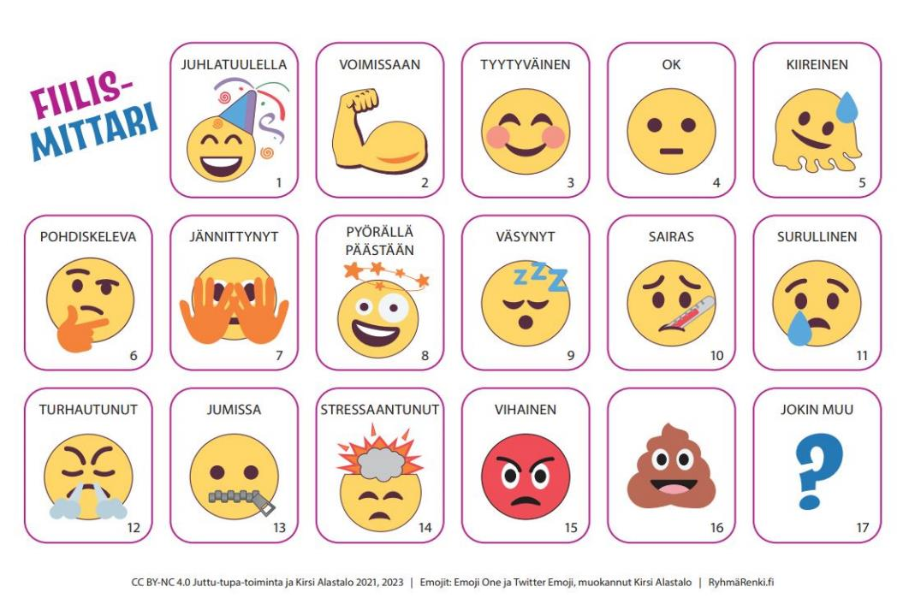
Notes:
Fiiliskierros n. 5 min
+ lyhyt purkukeskustelu selviytymiskeinon kokeilemisesta (kotitehtävä)

Slide 6
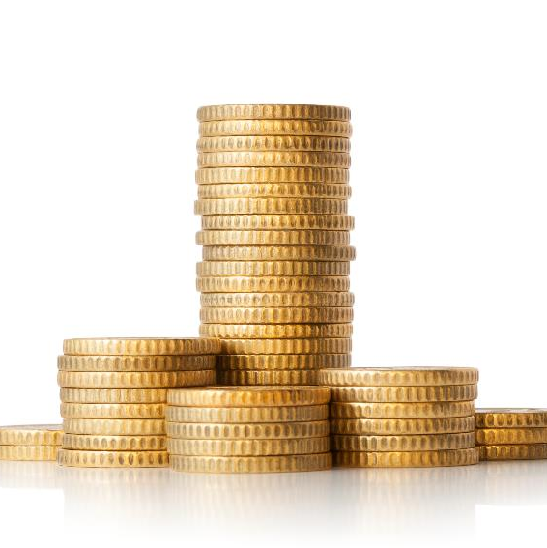
voimavarat
Voimavarat ovat asioita, jotka auttavat jaksamaan ja antavat voimaa. Ne ovat kuin rahaa – jos sitä on vähän, joutuu suunnittelemaan miten saa sen riittämään kaikkeen tarpeelliseen.
Notes:
5 min
PUHEENVUORO: *lue dian teksti* + Lyhyt keskustelu voimavaroista ja niiden käyttämisestä.

Slide 7
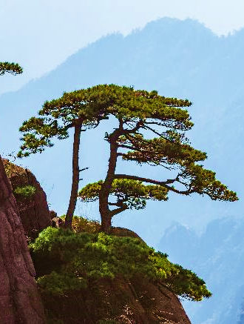
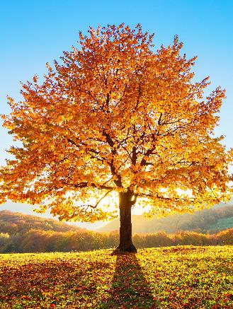
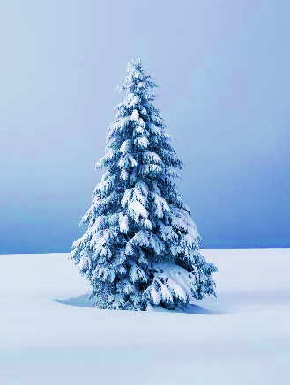
Puu-mielikuvaharjoitus
Notes:
VETÄJÄLLE: Puu-mielikuvaharjoitus (n. 7 min, lue ääneen)
Harjoituksen jälkeen voimavarapuun piirtäminen, ohjeet seuraavassa diassa

Slide 8
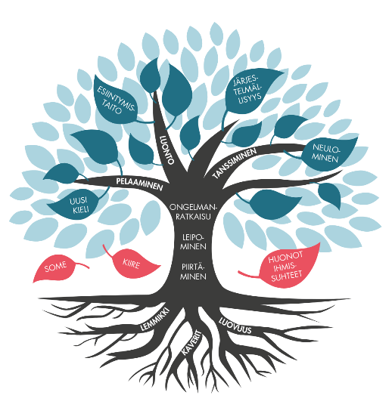
voimavarapuu
JUURET – Mikä auttaa sinua jaksamaan? Mistä saat voimaa? Mitkä asiat pitävät sinua pystyssä?
RUNKO – Mitä osaat? Missä asioissa olet hyvä?
OKSAT – Minkä asioiden tekemisestä nautit? Mitkä asiat tuottavat sinulle hyvää mieltä?
LEHDET – Mitä taitoja haluaisit oppia? Minkä taidon oppiminen helpottaisi arkea?
PUTOAVAT LEHDET – Mitkä asiat vievät energiaasi turhaan? Mitkä asiat stressaavat tai tuovat pahaa mieltä? Mistä olisi hyvä luopua?
Notes:
VETÄJÄLLE: Laita esille värikyniä/tusseja/lyijykyniä
PUHEENVUORO: Ottakaa työkirjasta esille voimavarapuu-tehtävä ja valitkaa kynät puun piirtämistä varten. Jos ette halua piirtää, tehtävän voi tehdä myös pelkästään kirjoittamalla ja yhdistämällä sanat mindmap-tyylisesti. Aloittakaa puun juurista ja edetkää kohta kerrallaan ylöspäin. Työskentelyn lomassa voi keskustella ja vaihtaa ajatuksia. Aikaa tehtävän tekemiseen 15 min, minkä jälkeen pidetään lyhyt tauko.

Slide 9
tauko
1
2
3
4
5
Fiiliskierros
Voimavarat
Itsetuntemus
Osaaminen & vahvuudet
Matka-suunnitelma
Notes:
Tauko 5 min

Slide 10
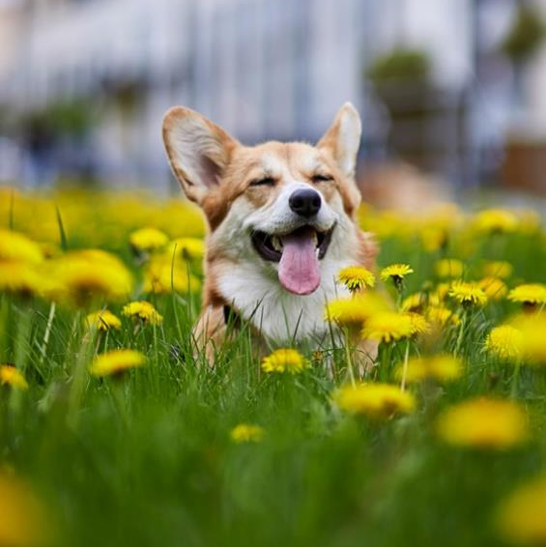
itsetuntemus
Itsetuntemus on henkilökohtaista ymmärrystä itsestä, sitä että tietää kuka ja millainen ihminen on. Itsetuntemusta voi harjoitella ja kehittää.
On helpompaa olla tyytyväinen elämäänsä, kun tietää kuka on ja mitä haluaa ja tarvitsee.
Notes:
PUHEENVUORO: *lue dian teksti*
Tehdään työkirjan mielikuvia minusta –tehtävä (aikaa 10 min), minkä jälkeen käydään vastauksia yhdessä läpi.
Jokainen valitsee vastauksistaan 1-2 kohtaa, jotka haluaa jakaa ja perustella muille. Aikaa vastausten läpikäymiseen 10 min.

Slide 11
peiliharjoitus
Kertoja
Kuuntelija
1. Valitse aihe, josta sinulla on mahdollisimman paljon kerrottavaa. Esimerkiksi oma lemmikki, harrastus tai muu mielenkiinnon kohde.
Voit myös kertoa tilasta, jossa nyt olemme: millaisia huonekaluja, tavaroita, koristeita, värejä näet yms.
2. Kerro aiheesta parillesi yksityiskohtaisesti 2-3 min ajan.
1. Kuuntele parisi kertomusta aluksi todella kiinnostuneena. Osoita eleilläsi, että kuuntelet ja olet kiinnostunut. Liioittele reaktioitasi.
2. Noin 1 minuutin kuuntelemisen jälkeen muuta suhtautumistasi äkisti: esitä, ettei sinua kiinnosta enää ollenkaan etkä jaksa enää kuunnella. Liioittele taas eleitäsi.
Notes:
10 min
PUHEENVUORO: Muodostakaa parit ja päättäkää kumpi on kertoja ja kumpi kuuntelija (tarvittaessa 3 hlö pienryhmä, jossa yksi kertoja ja kaksi kuuntelijaa). Kun olette valmiita, vaihtakaa roolit toisinpäin ja tehkää harjoitus uudelleen.
Voitte käydä lyhyen purkukeskustelun harjoituksen jälkeen.

Slide 12
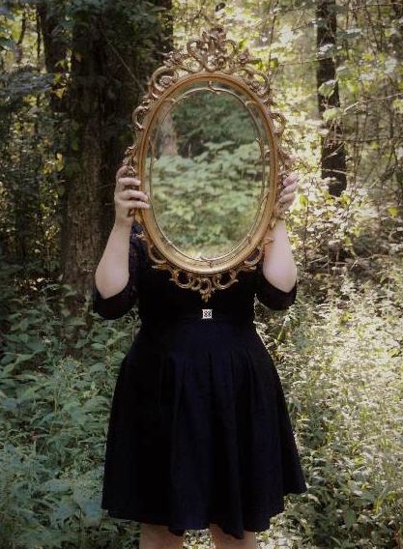
itsetuntemus
Itsetuntemus muodostuu sekä oman käsityksemme kautta että vuorovaikutuksessa muiden ihmisten kanssa.
Muut ihmiset ovat peilejä – tarvitsemme heitä, jotta voimme nähdä itsemme.
Notes:
PUHEENVUORO: *lue dian teksti*
Ehjä peili heijastaa kuvan totuudenmukaisesti. Rikkinäinen tai likainen peili, eli huono ihmissuhde, vääristää heijastamaansa kuvaa.

Slide 13
tauko
1
2
3
4
5
Fiiliskierros
Voimavarat
Itsetuntemus
Osaaminen & vahvuudet
Matka-suunnitelma
Notes:
Tauko 10 min
Jos jollain on kotitehtävänä ollut osaaminen ja vahvuudet –lomake täyttämättä, nyt tauon aikana ehtii vielä tehdä sen

Slide 14
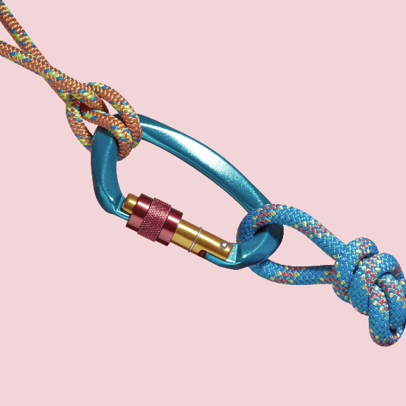
Osaaminen & vahvuudet
Osaamista hankitaan läpi elämän: opinnoissa, töissä, harrastuksissa, vapaa-ajalla, ihmissuhteissa.
Vahvuudet ovat ihmisen luontaisia ominaisuuksia. Niitä voi kehittää ja vahvistaa, ja niiden hyödyntäminen lisää merkityksellisyyden kokemusta ja onnellisuutta.
Notes:
PUHEENVUORO: *lue dian teksti*

Slide 15
ryhmäosaaminen
Muodostakaa 3-4 hlö pienryhmät.
Käykää läpi täyttämänne lomakkeet ja keskustelkaa millaista osaamista ja vahvuuksia pienryhmässänne on.
Valitkaa viereisestä listasta yksi projekti, jonka pienryhmänne voisi kuvitellusti toteuttaa.
Pohtikaa millaista osaamista projektin toteuttaminen vaatii. Miten jakaisitte rooleja ja vastuita, jotta kaikkien osaaminen voidaan hyödyntää?
Pop up –kahvila, jolla kerätään varoja hyväntekeväisyyteen
Lasten kesäleirin järjestäminen
Lemmikkihotelliyrittäjän loman tuuraus
Paikallisen mielenosoituksen järjestäminen
Kotikaupunkinne esitteleminen ja näytteilleasettajana toimiminen matkailumessuilla
Taidenäyttelyn järjestäminen
Notes:
Pienryhmätyöskentelyyn aikaa 15 min, minkä jälkeen avataan pohdintoja koko ryhmän kesken (10-15 min)

Slide 16
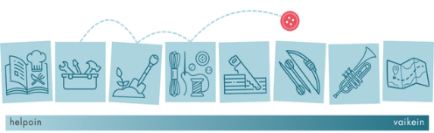
Taitojen opetteleminen
Aseta taidot järjestykseen helpoimmasta vaikeimpaan. Kuvat muodostavat janan, jossa pelimerkkiä liikutetaan.
Mitä taitoja osaat jo? Aseta merkki vaikeimman osaamasi taidon kohdalle.
Esimerkki
Minkä uuden taidon pystyisit opettelemaan seuraavien 6 kk aikana? Siirrä merkki valitsemasi taidon kohdalle.
Mitkä taidot pystyisit opettelemaan 6 kk aikana, jos saisit palkinnoksi
  50 € lahjakortin?
  uuden puhelimen/tietokoneen?
  unelmien lomamatkan?
Onko jokin taidoista sellainen, että et voisi koskaan oppia sitä?
Entä jos saisit palkinnoksi miljoona euroa?
Notes:
15 min
VETÄJÄLLE: Jaa jokaiselle oma nippu erilaisia taitoja + pelimerkki. Lue dian ohjeet kohta kerrallaan.
4. Kohdan jälkeen esitä kysymykset: Onko jokin taidoista sellainen, että et voisi koskaan oppia sitä? (Anna aikaa keskustelulle) Entä jos saisit palkinnoksi miljoona euroa? (Anna aikaa keskustelulle)
PUHEENVUORO: (Jos/kun osallistujat toteavat, että kyllä miljoonasta eurosta voisi opetella vaikka väkisin) -> Mahdottomaltakin tuntuvan taidon pystyy oppimaan, jos todella tahtoo ja on riittävän motivoitunut

Slide 17
tauko
1
2
3
4
5
Fiiliskierros
Voimavarat
Itsetuntemus
Osaaminen & vahvuudet
Matka-suunnitelma
Notes:
Tauko 5 min

Slide 18
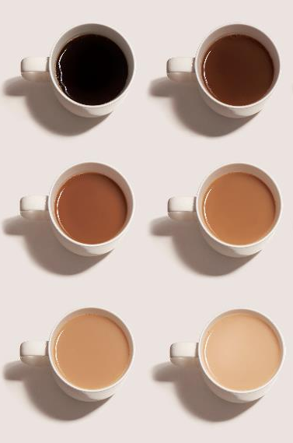
Tee vai kahvi
Kuulet pian erilaisia sanapareja, esim. tee – kahvi.
Valitse mahdollisimman nopeasti jompikumpi vaihtoehto näyttämällä peukalolla ylös tai alas. Et voi valita molempia vaihtoehtoja, etkä olla valitsematta kumpaakaan.
Notes:
10 min
VETÄJÄLLE: Lue sanaparit ääneen. Peukku ylös = vaihtoehto 1, peukku alas = vaihtoehto 2. Muista ”hoputtaa”, jos joku jää jahkailemaan, mietintäaikaa enintään 10 sek.
VAIHTOEHTOINEN TOTEUTUSTAPA: liikkuen huoneessa, yksi seinusta on vaihtoehto 1 ja vastakkainen seinusta vaihtoehto 2, osallistujat osoittavat valintansa siirtymällä jommallekummalle puolelle huonetta

Slide 19


Kissa
Koira

Slide 20
Appelsiinimehu
Omenamehu

Slide 21
Kirja
Elokuva

Slide 22
Tiskaaminen
Imurointi

Slide 23
Huvipuisto
Festarit

Slide 24
Kilpailu
Yhteistyö

Slide 25
Suklaa
Salmiakki

Slide 26
Kiire
Hitaus

Slide 27
Lautapeli
Videopeli

Slide 28
Jalkapallo
Jääkiekko

Slide 29
Sukellusvene
Kuumailmapallo

Slide 30
Pizza ananaksella
Pizza ilman ananasta
Notes:
Viimeinen sanapari
HARJOITUKSEN JÄLKEEN: Mahdollisuus kommentoida harjoitusta, oliko valinnan tekeminen helppoa vai vaikeaa?

Slide 31
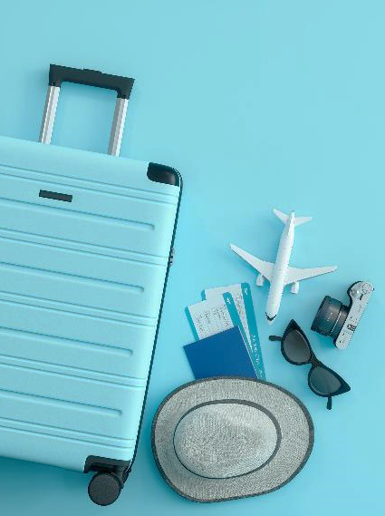
Matka-suunnitelma
Voitit matkalahjakortin, jolla pääset kolmen kuukauden matkalle valitsemaasi kohteeseen!
Minne lähdet? Milloin ja kenen kanssa?
Täytä vastauksesi työkirjaan.
Notes:
15 min
Työkirjan tehtävä
Ensimmäiset 5 min hiljaista työskentelyä, loput 10 min voi keskustella ja vaihtaa ajatuksia tehtävää tehdessä. Tehtävän voi tehdä kotona loppuun, jos se jää kesken.

Slide 32

Pajojen välillä
Tee työkirjan tehtävä Missä asioissa olen hyvä?
Vapaavalintainen: Laadi voimabiisilista ja kuuntele sitä!
Notes:
PUHEENVUORO: 1. Kysykää läheisiltä missä asioissa olette heidän mielestään hyviä (vanhemmat, sisarukset, kaverit, ohjaajat, sukulaiset, harrastusporukka jne). Jos ei ole viittä henkilöä keneltä kysyä, yksikin riittää. Pyrkikää kuitenkin viiteen, koska useammasta vastauksesta on teille enemmän iloa ja hyötyä. Kohta 2 on vapaavalintainen.

